Slide 1
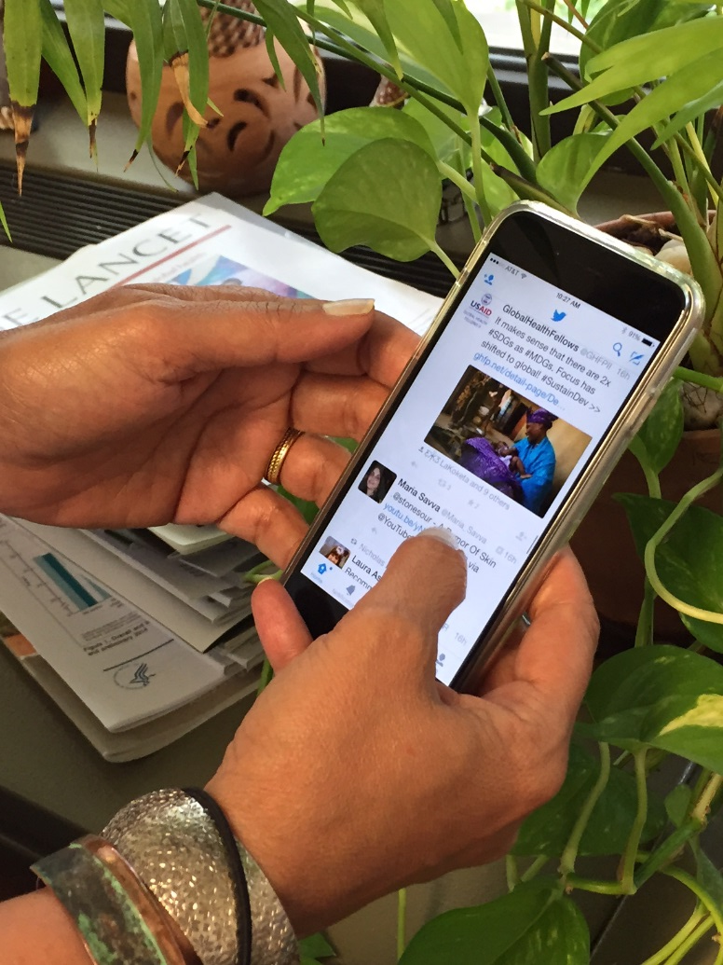
Día Mundial de los Defectos Congénitos 3 de Marzo de 2017
#WorldBDDay

Slide 2
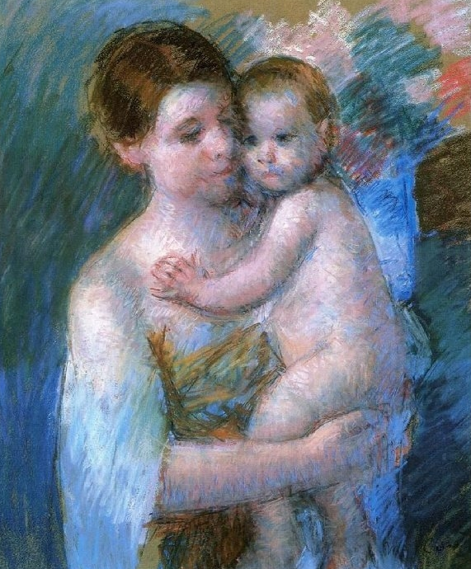
El 3 de Marzo de 2017, un grupo internacional de destacadas organizaciones conmemorarán el segundo Día Mundial de los Defectos Congénitos.
Mary Cassat:Mother and son (1900)

Slide 3
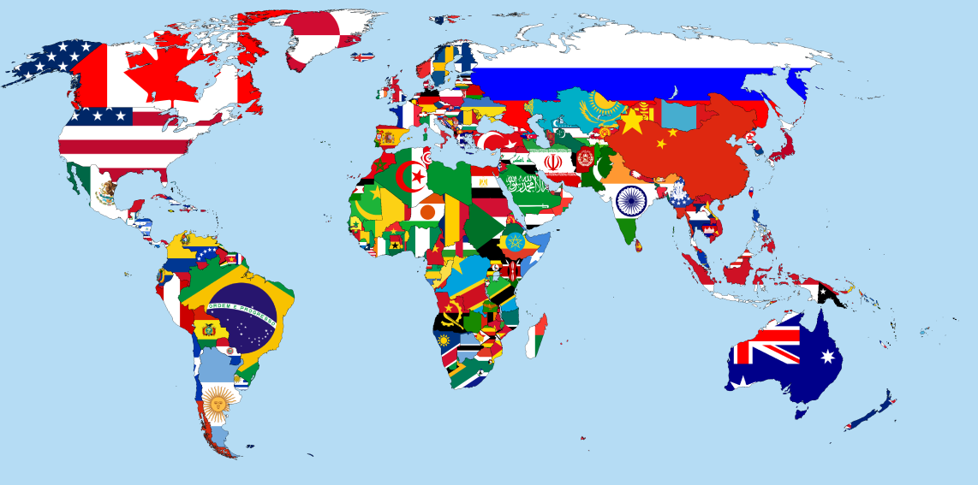
Situación
Los defectos congénitos son frecuentes (afectan al 6% de los niños y niñas), e implican un gran coste y gravedad. Cada año, cerca de 8,1 millones de niños en todo el mundo nacen con un defecto congénito grave.
La mitad de estos defectos (en 1 de cada 33 recién nacidos) se detectan poco después de nacer, la otra mitad serán diagnosticados en los primeros años de vida.

Slide 4
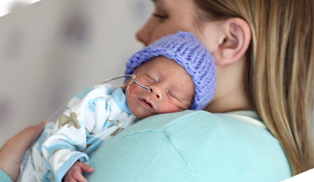
En muchos países los defectos congénitos son una de las principales causas de muerte en la infancia. Los niños que sobreviven y viven con estas patologías tienen mayor riesgo de discapacidad de larga duración.
¡Su calidad de vida importa!

Slide 5
Objetivo
El principal objetivo del Día Mundial de los Defectos Congénitos es usar nuestra voz en las redes sociales y todos los medios a nuestro alcance para llegar a más personas con noticias y mensajes de todo el mundo.
Esperamos que esto propiciará más esfuerzos para ampliar la vigilancia, prevención, cuidado e investigación sobre los defectos congénitos en todo el mundo.

Slide 6
El 3 de marzo de 2017
Añade tu voz para hacer que se conozcan mejor los defectos congénitos.
Regístrate con tu cuenta en redes sociales, en Thunderclap: http://po.st/WBDD17
Únete al “murmullo del día 3 de marzo” en Twitter usando el hashtag #WorldBDDay
¿Cómo puedes ayudar?

Slide 7
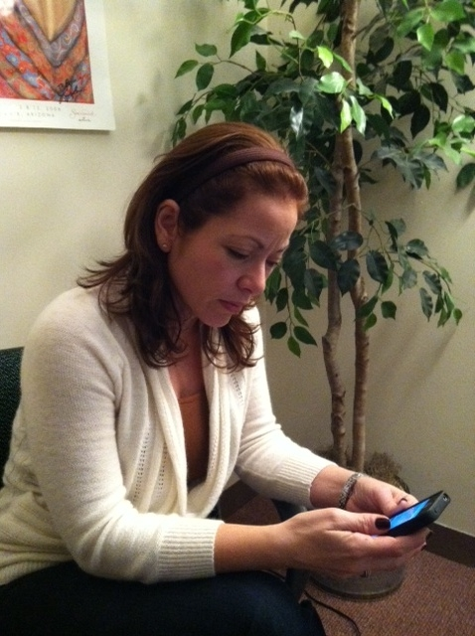
Promociona #WorldBDDay
Puedes encontrar una serie de tweets, imágenes (memes), actualizaciones de Facebook e imágenes en Instagram, en: www.icbdsr.org.
Usa estos materiales para aumentar el conocimiento y contar en tus redes el importante trabajo que se está haciendo en todo el mundo.

Slide 8
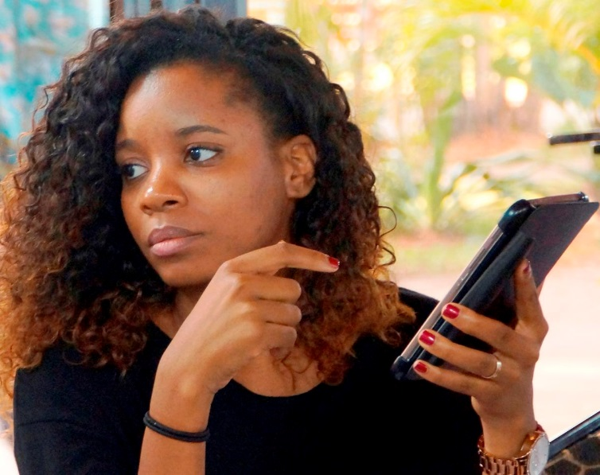
¡Necesitamos tu energía!
Retwitea, comparte y comenta. ¡Haz ruido!
Esto aumentará el alcance de tu mensaje y aumentará el conocimiento.
© 2014 Arturo Sanabria, Courtesy of Photoshare

Slide 9
Mantente conectado. Habrá más….

Slide 10
¡El éxito del Thunderclap 2016!

Slide 11
Usa esta presentación como consideres. Tradúcela si es necesario Muchas gracias por difundir este mensaje

